Slide 1


สถานีตำรวจภูธรชนบท
ตำรวจภูธรจังหวัดขอนแก่น

Slide 2

ผลการปฏิบัติงานของ
คณะกรรมการ
กต.ตร.สภ.ชนบท

Slide 3

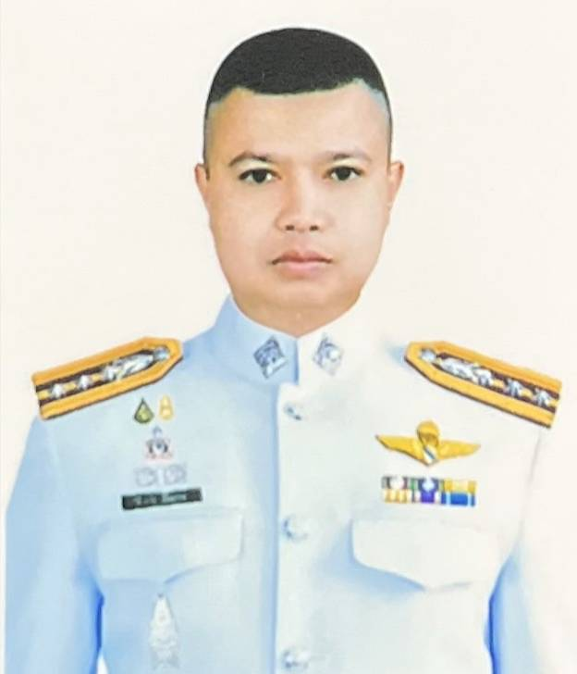
พ.ต.อ.พัฒนพงษ์ ปัดสำราญ
ผกก.สภ.ชนบท
โทร.086-716-9081

Slide 4

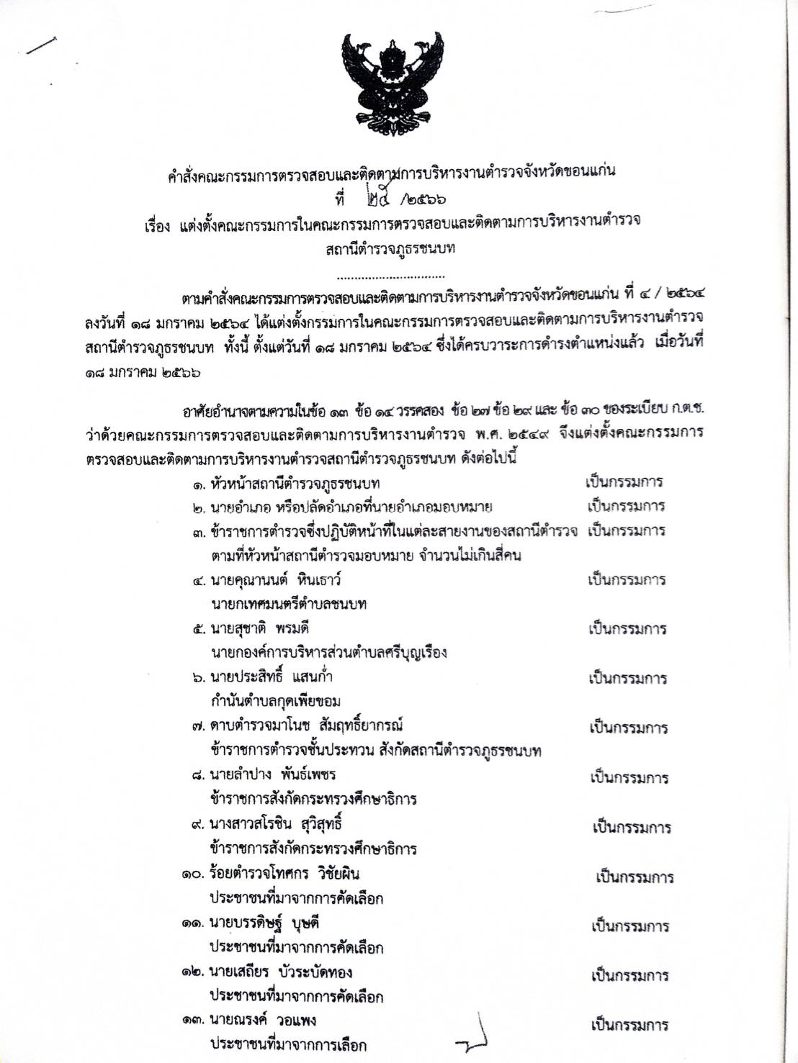
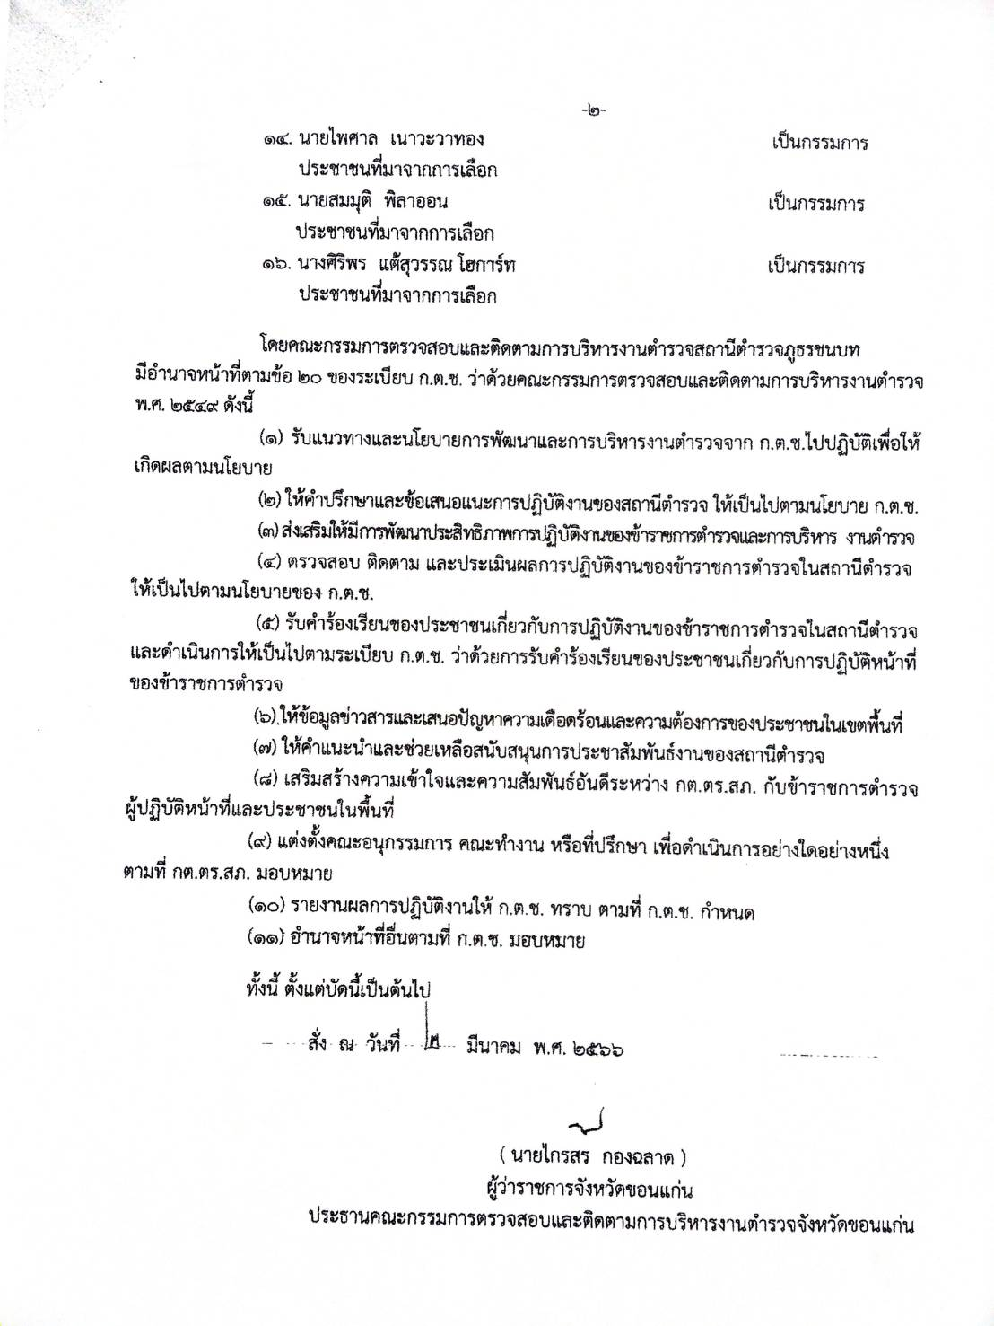
คำสั่ง จังหวัดขอนแก่น ที่25 /2566 ลง 2 มีนาคม 2566
เรื่อง แต่งตั้งคณะกรรมการ กต.ตร.สภ.ชนบท

Slide 5

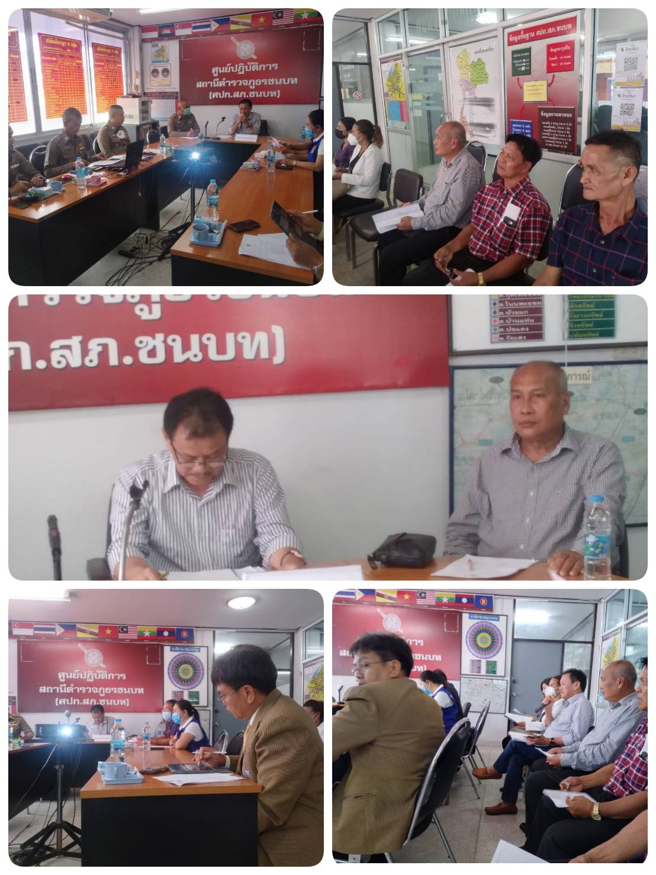
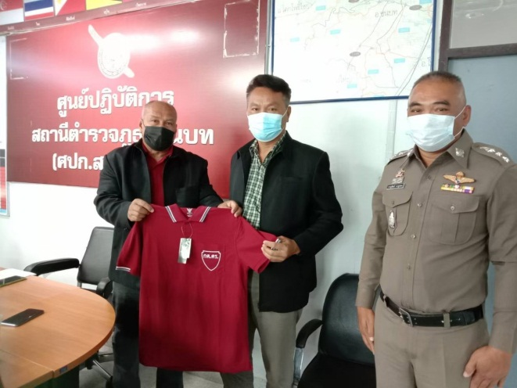
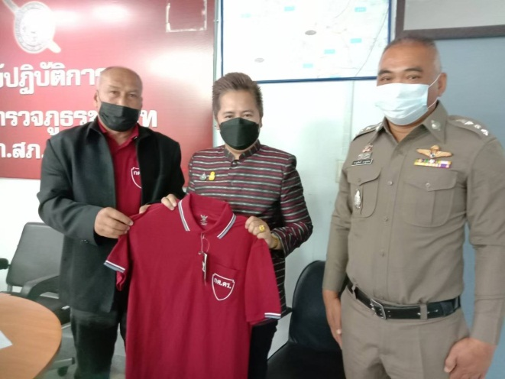
คำสั่ง สถานีตำรวจภูธรชนบท
ที่ ..... /2566 ลง .........2566 เรื่องแต่งตั้งคณะกรรมการ กต.ตร.สภ.ชนบท

Slide 6
บทบาทภารกิจของ กต.ตร.สภ.ชนบท จำแนกได้ 3 ส่วน ดังนี้.-
1. ภารกิจตรวจสอบติดตาม และประเมินผลการปฏิบัติงานของตำรวจ
2. ภารกิจส่งเสริมให้ท้องถิ่นและชุมชนมีส่วนร่วมในกิจการตำรวจ
3. ภารกิจสนับสนุนการทำงานของตำรวจ เช่น
- ให้คำปรึกษา ข้อเสนอแนะ ช่วยเหลือ สนับสนุนการปฏิบัติงาน
ของตำรวจ เช่นร่วมกิจกรรมต่างๆ ตามความเหมาะสม
- การให้ข้อมูลข่าวสาร ปัญหาความเดือดร้อน และความต้องการ
ของประชาชนในพื้นที่เพื่อหาทางแก้ไข
- รับคำร้องเรียนของประชาชนเกี่ยวกับการปฏิบัติงานของตำรวจ
- แต่งตั้งคณะอนุกรรมการ คณะทำงาน หรือที่ปรึกษา กต.ตร.
....ร่วมกันพัฒนาสถานีตำรวจ....

Slide 7
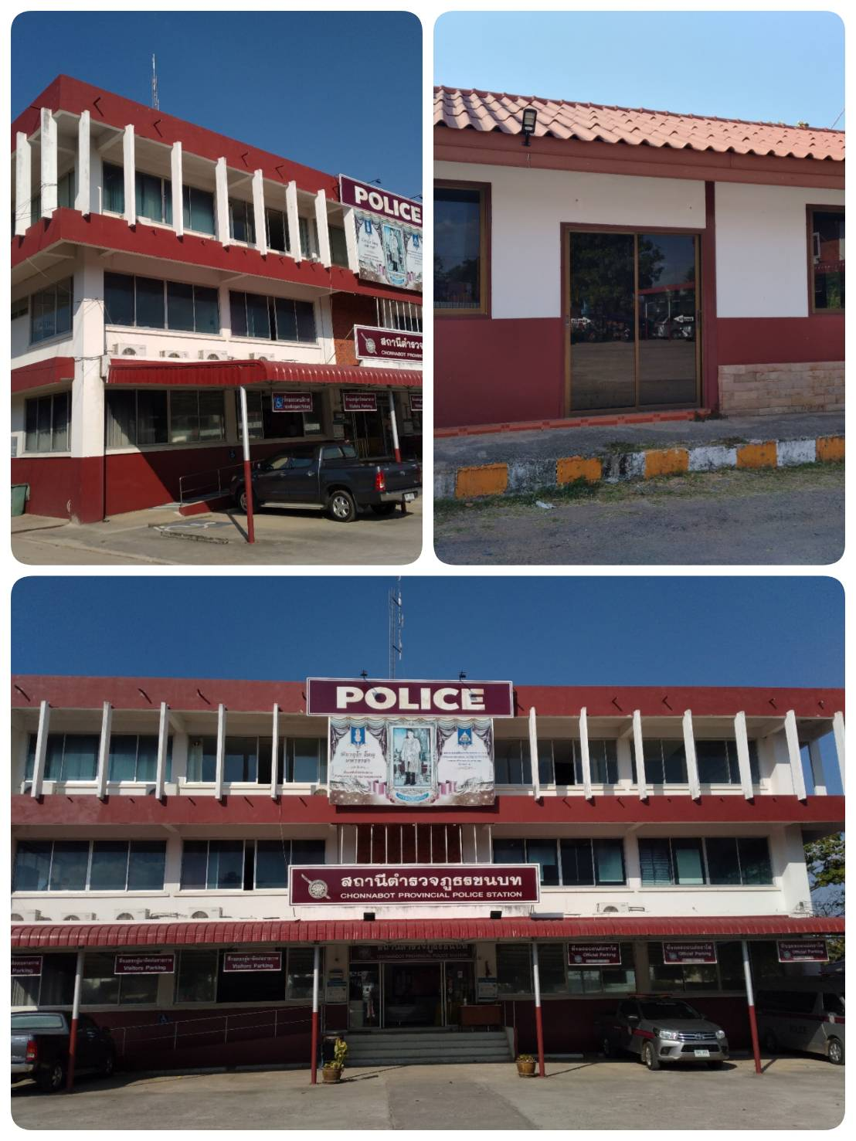
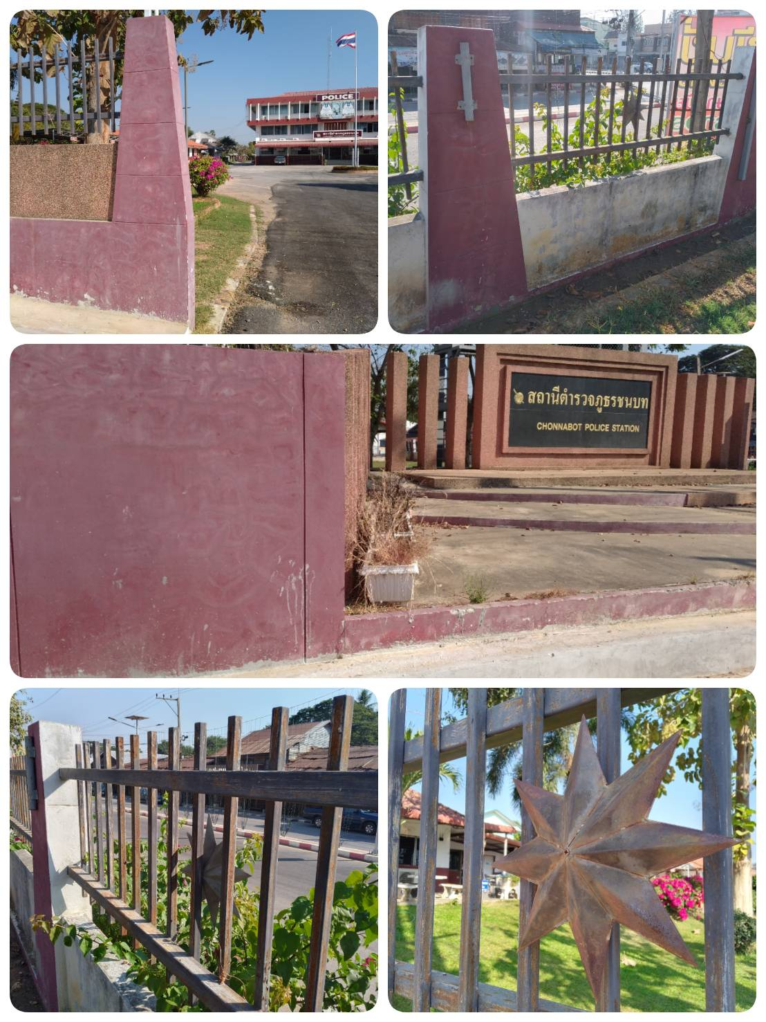
การมีส่วนร่วมของ กตร.ตร.สภ.ชนบท
นายบรรดิษฐ์ บุษดี ประธาน กต.ตร.สภ.ชนบท สนับสนุนงบประมาณปรับปรุงอาคารสถานที่

Slide 8

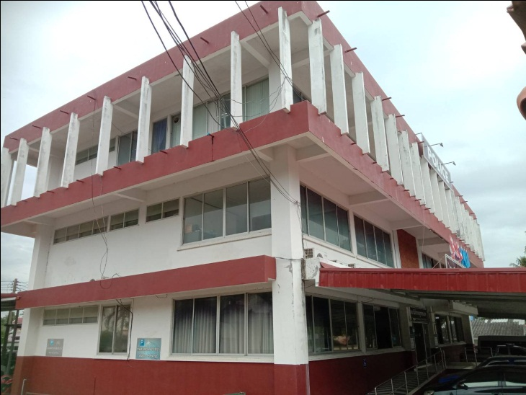
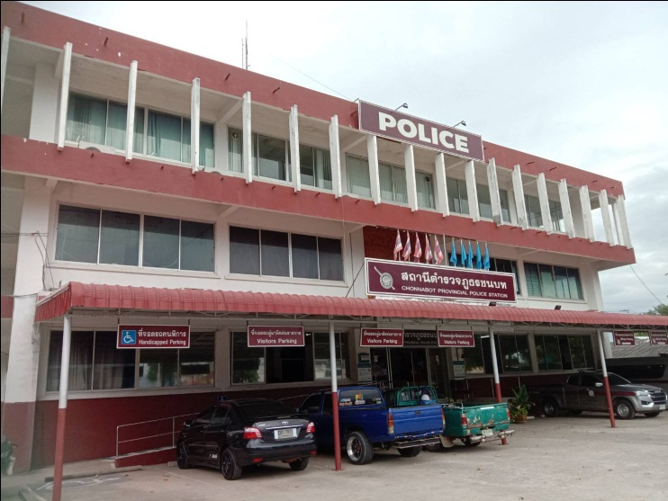
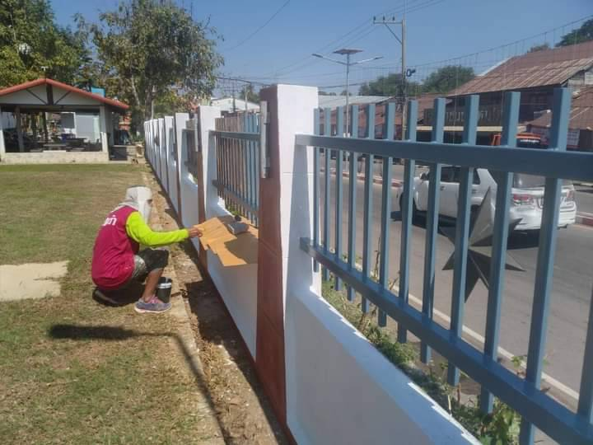
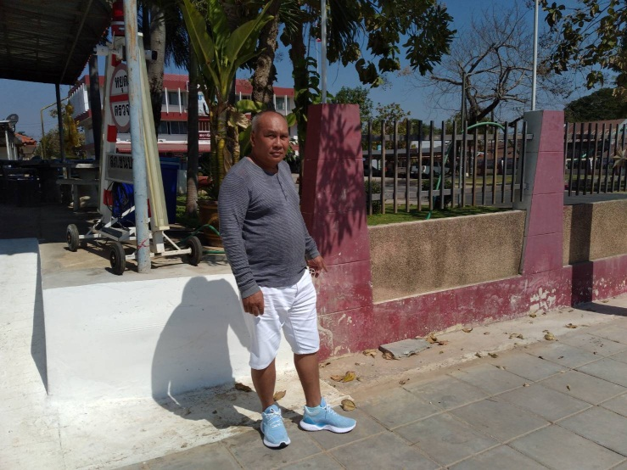
การมีส่วนร่วมของ กตร.ตร.สภ.ชนบท
นายบรรดิษฐ์ บุษดี ประธาน กต.ตร.สภ.ชนบท สนับสนุนงบประมาณปรับปรุงอาคารสถานที่

Slide 9
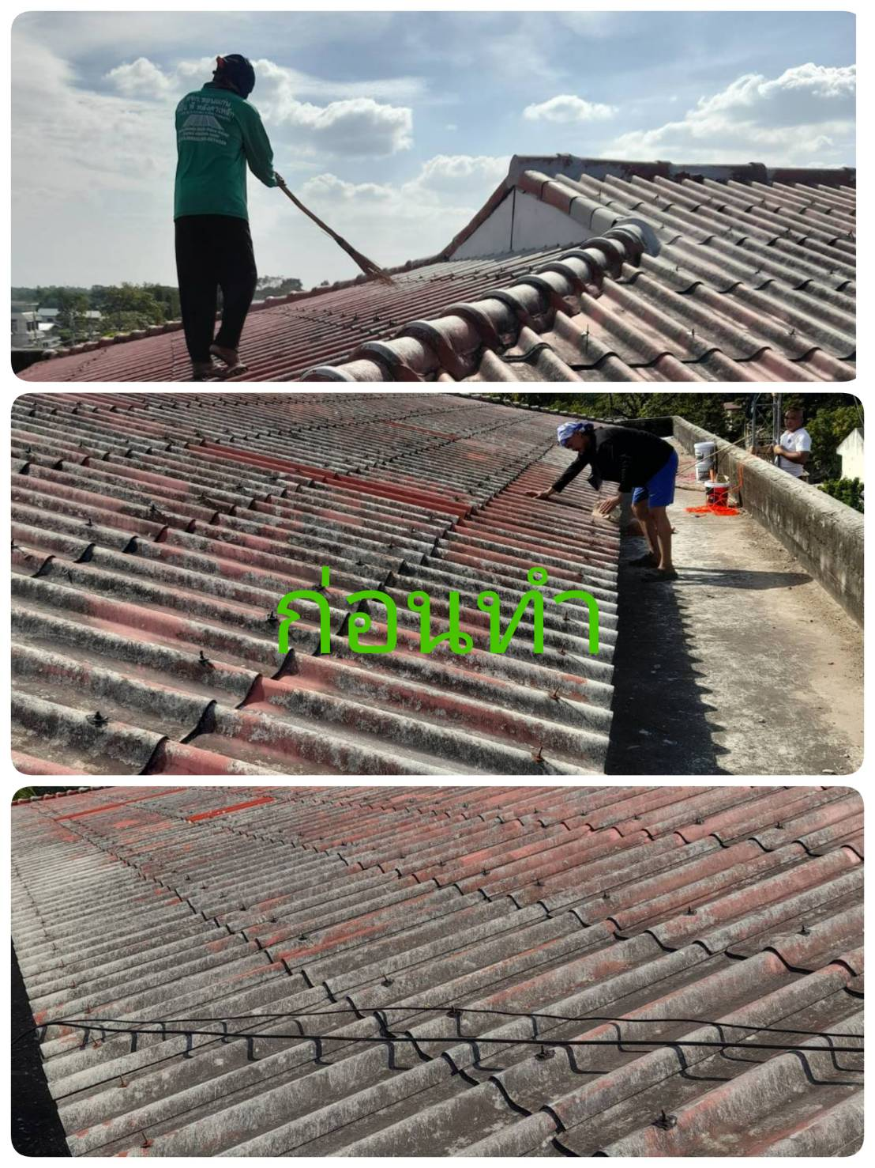
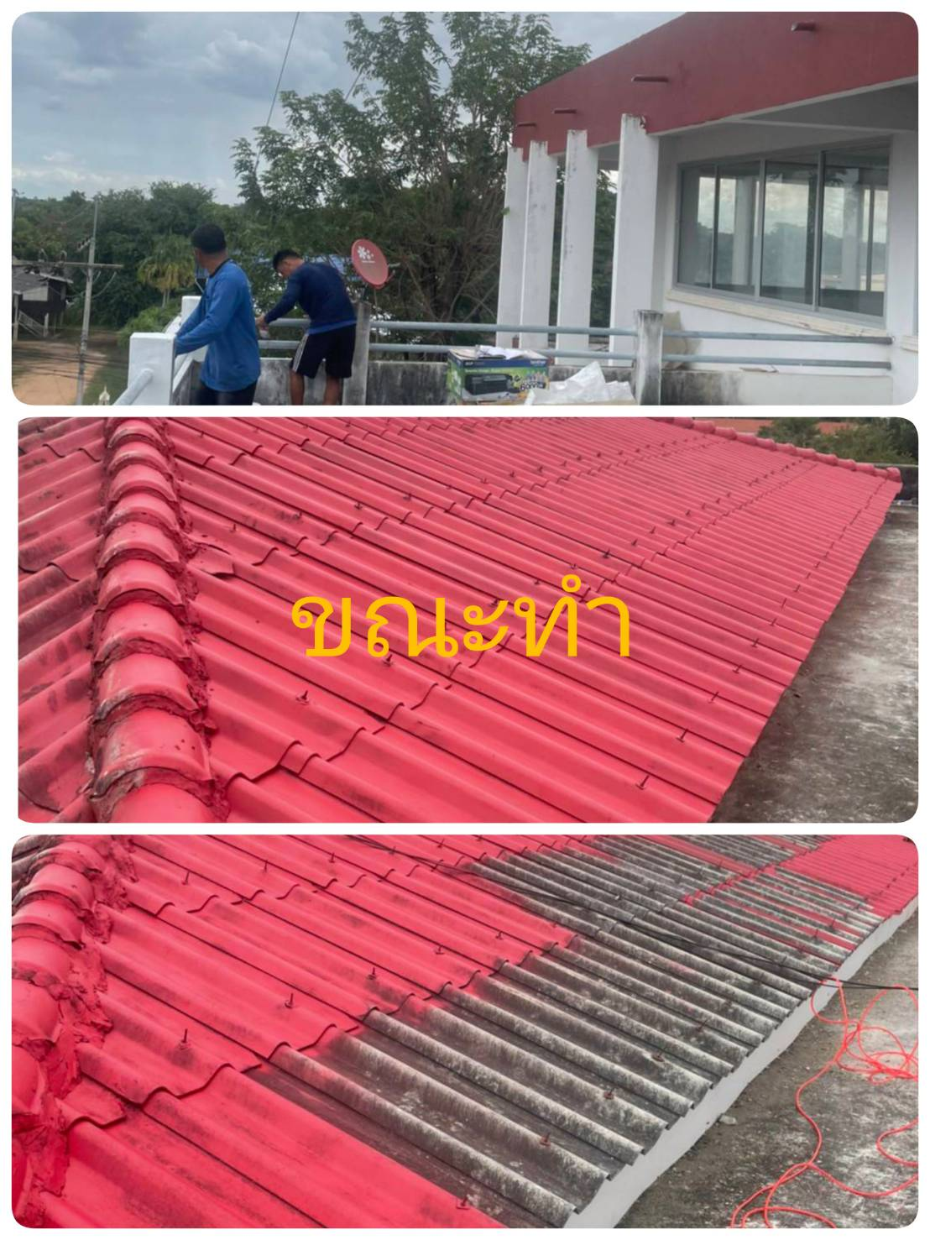
การมีส่วนร่วมของ กตร.ตร.สภ.ชนบท
นายบรรดิษฐ์ บุษดี ประธาน กต.ตร.สภ.ชนบท สนับสนุนงบประมาณปรับปรุงอาคารสถานที่

Slide 10
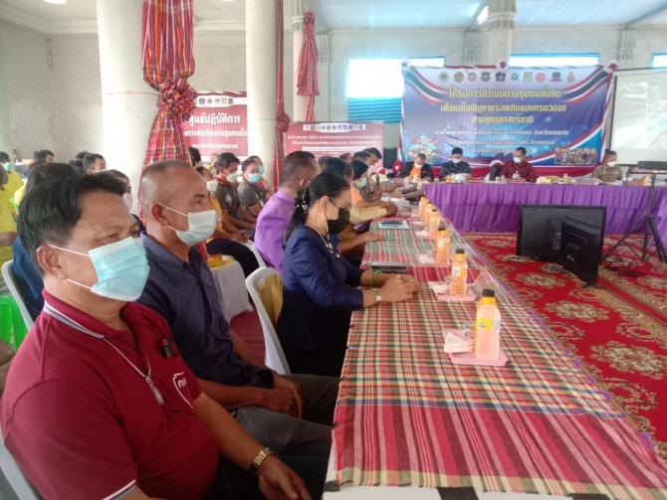
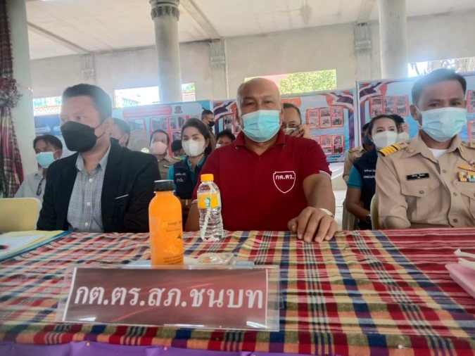
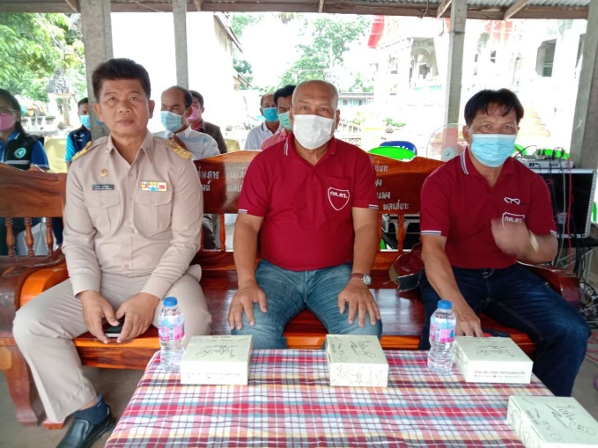
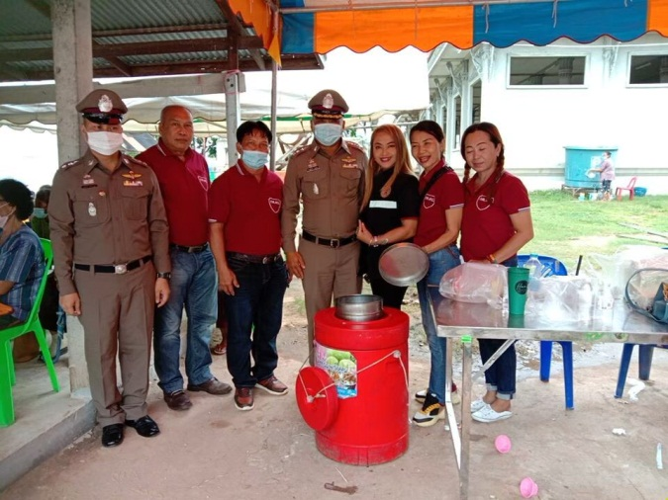
การมีส่วนร่วมของ กตร.ตร.สภ.ชนบท
คณะกรรมการ กต.ตร.ร่วมกิจกรรมตามโครงการชุมชนยั่งยืน ประจำปีงบประมาณ ๒๕๖๕ ที่บ้านโนนพะยอม ต.โนนพะยอม

Slide 11
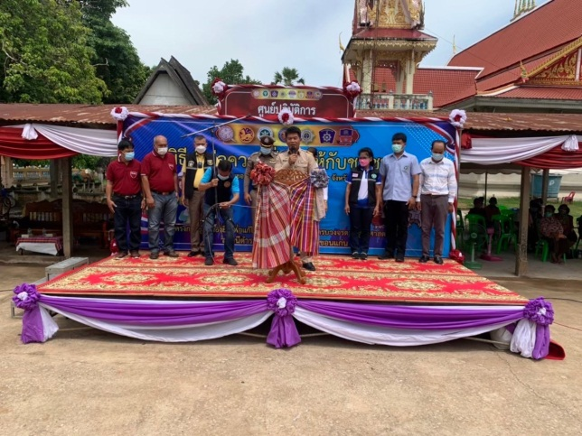
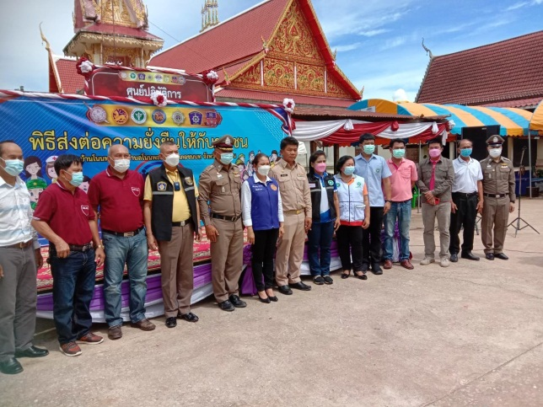
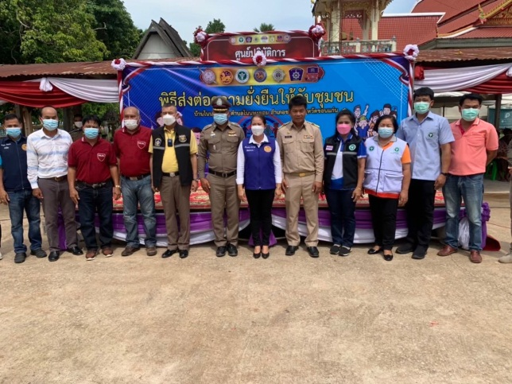
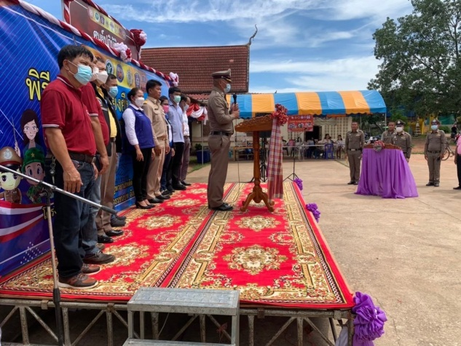
การมีส่วนร่วมของ กตร.ตร.สภ.ชนบท
คณะกรรมการ กต.ตร.ร่วมกิจกรรมตามโครงการชุมชนยั่งยืน ประจำปีงบประมาณ ๒๕๖๕ ที่บ้านโนนพะยอม ต.โนนพะยอม

Slide 12
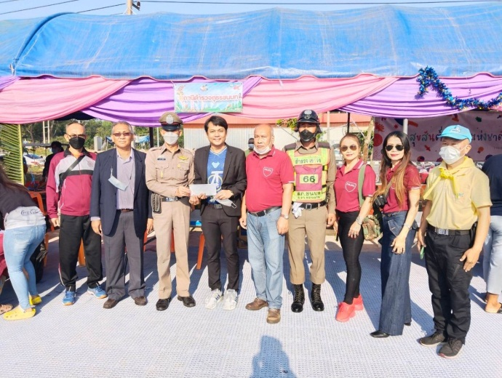
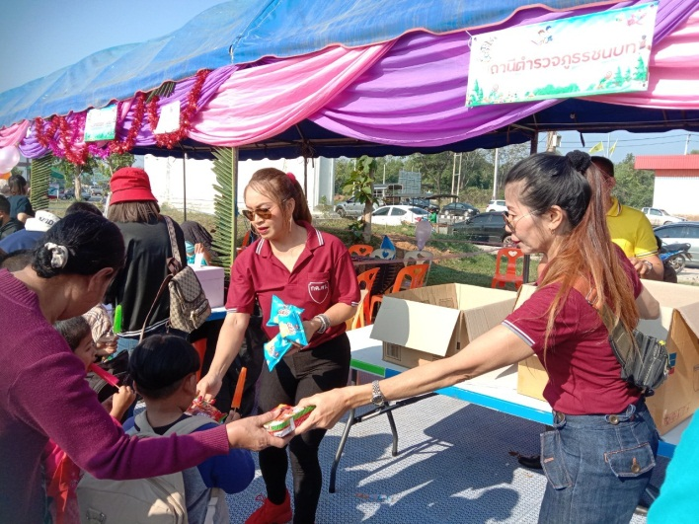
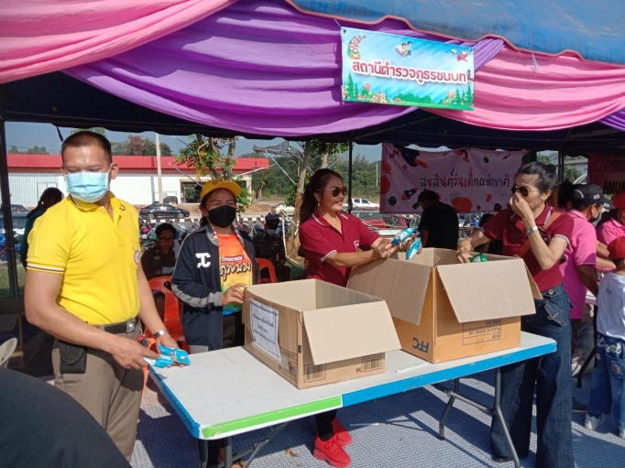
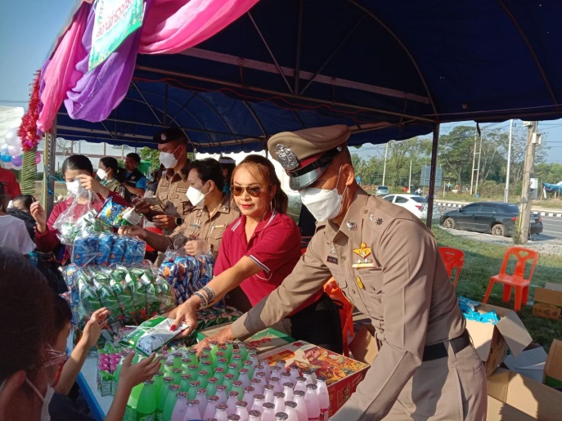
การมีส่วนร่วมของ กตร.ตร.สภ.ชนบท
คณะกรรมการ กต.ตร.ร่วมกิจกรรมวันเด็กแห่งชาติ
ประจำปี 2566 ณ เทศบาลตำบลชนบท

Slide 13
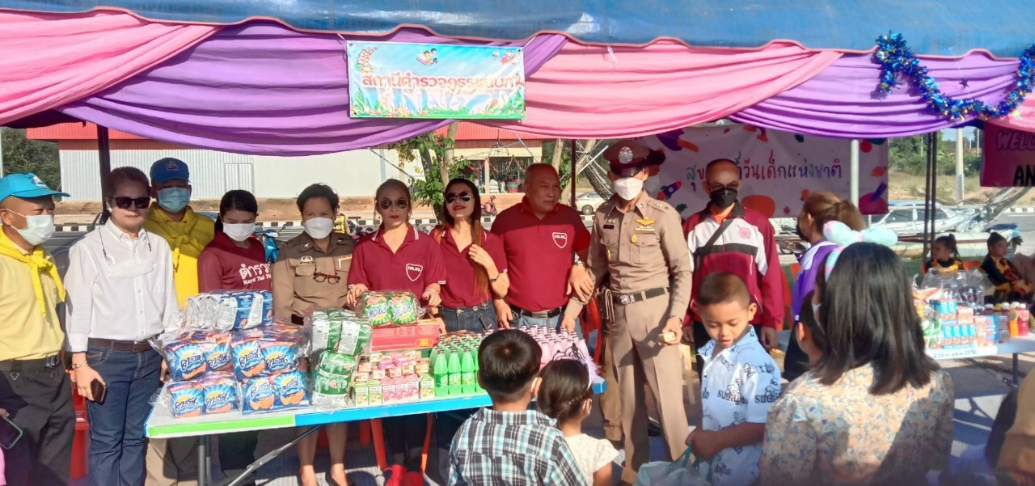
การมีส่วนร่วมของ กตร.ตร.สภ.ชนบท
คณะกรรมการ กต.ตร.ร่วมกิจกรรมวันเด็กแห่งชาติ
ประจำปี 2566 ณ เทศบาลตำบลชนบท

Slide 14
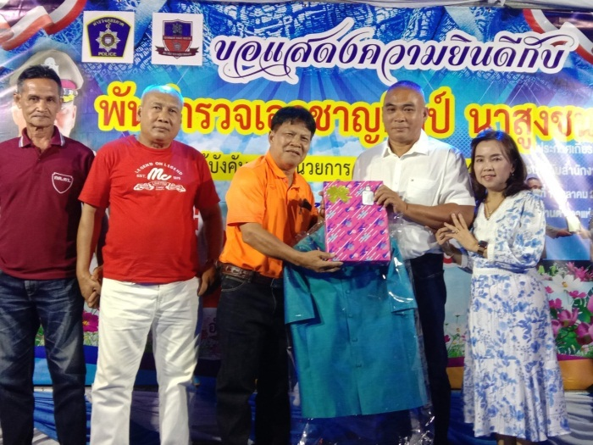
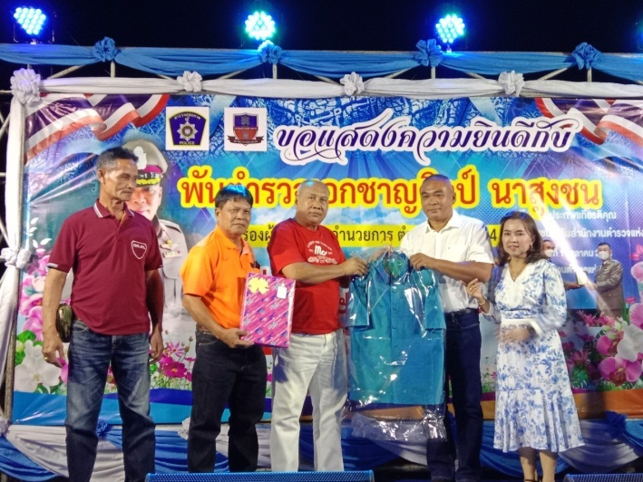
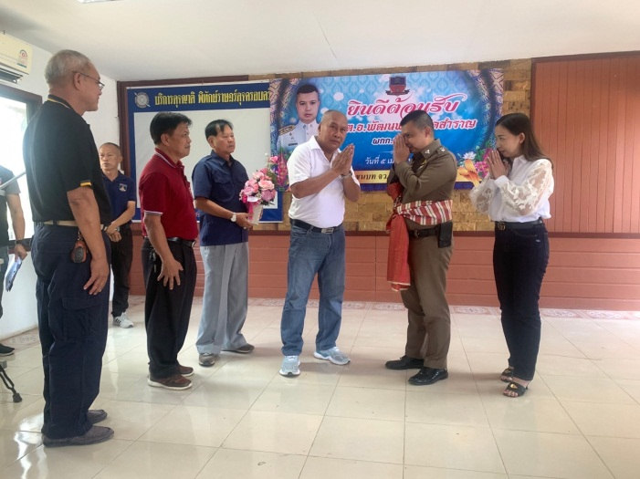
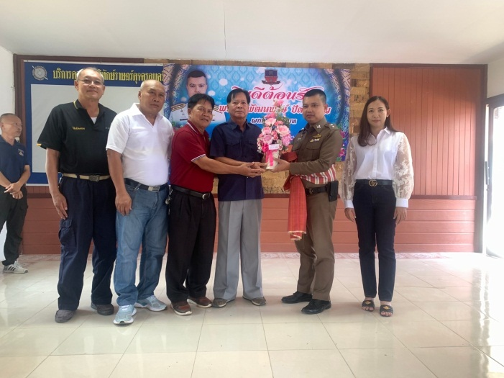
การมีส่วนร่วมของ กตร.ตร.สภ.ชนบท
คณะกรรมการ กต.ตร.ร่วมกิจกรรม รับ-ส่ง หัวหน้าหน่วย
ประจำปี 2566 ณ เทศบาลตำบลชนบท

Slide 15
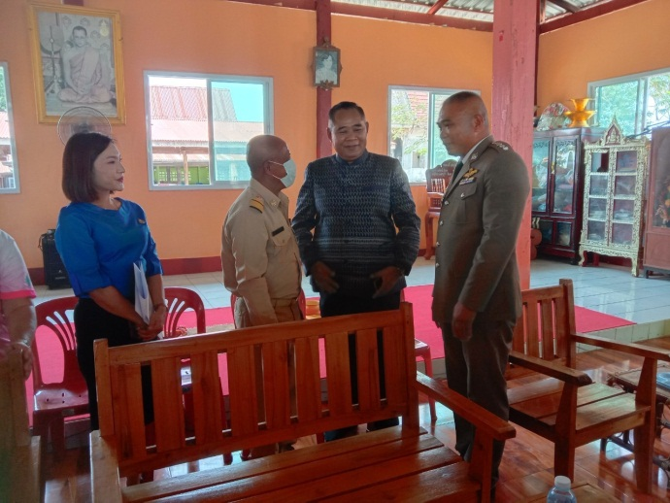
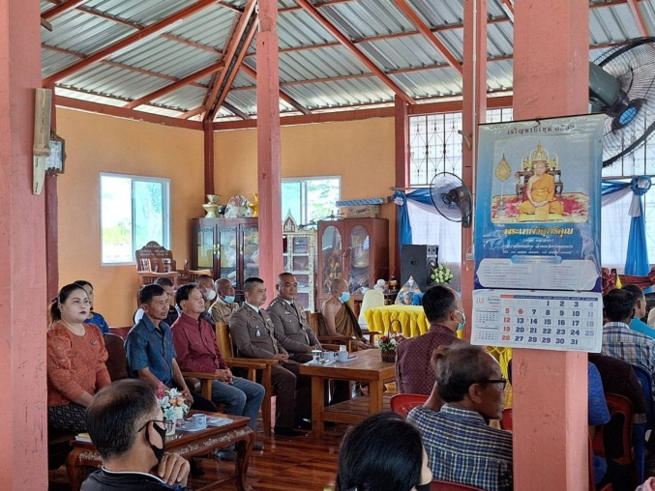
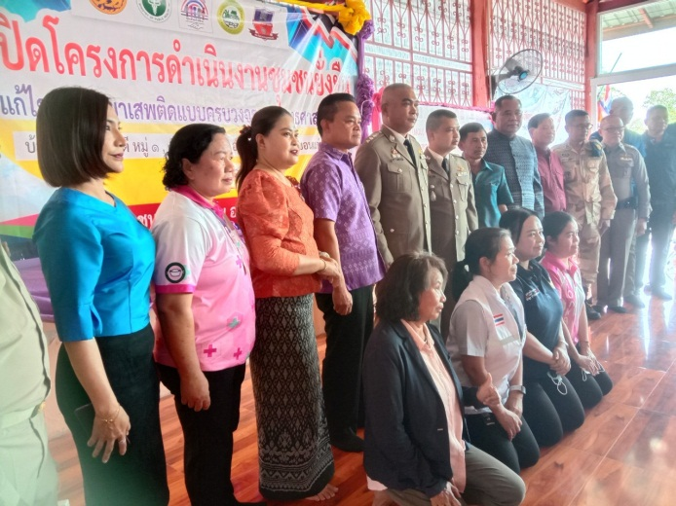
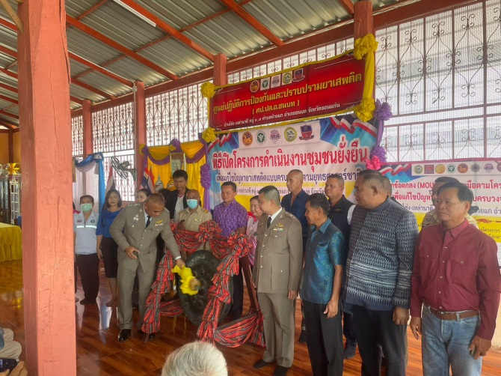
การมีส่วนร่วมของ กตร.ตร.สภ.ชนบท
คณะกรรมการ กต.ตร.ร่วมกิจกรรม โครงการชุมชนยั่งยืน
ประจำปี 2566 ณ เทศบาลตำบลชนบท

Slide 16
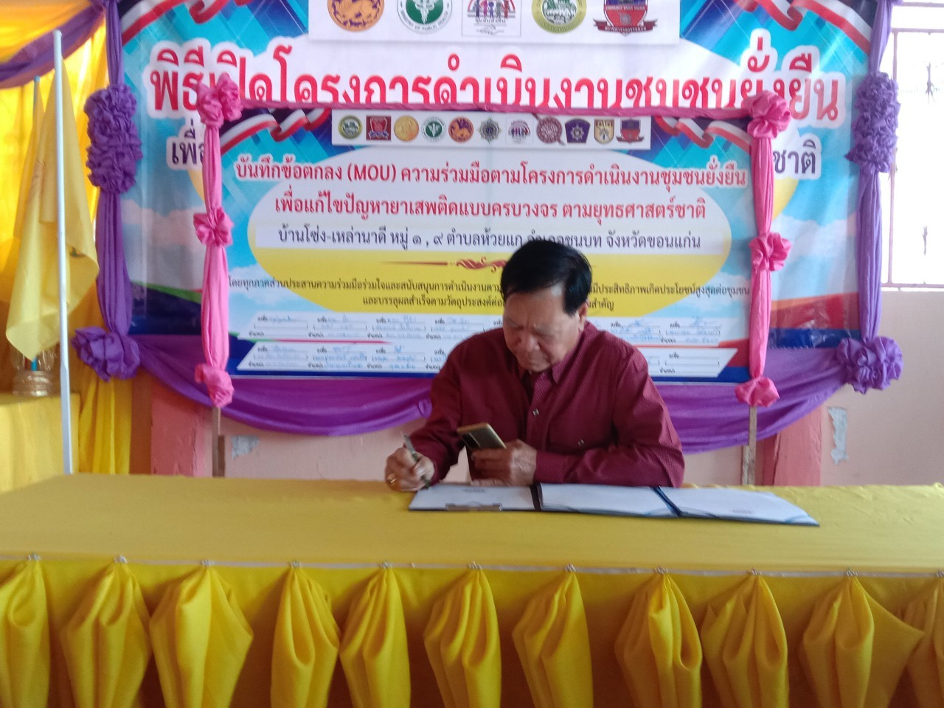
การมีส่วนร่วมของ กตร.ตร.สภ.ชนบท
นายสมมุติ พิลาออน คณะกรรมการ กต.ตร.ร่วม ลงนามบันทึกข้อตกลง(MOU) ตาม โครงการชุมชนยั่งยืน
ที่บ้านโซ่ง-เหล่านาดี ต.ห้วยแก อ.ชนบท
ประจำปี 2566 ณ เทศบาลตำบลชนบท

Slide 17
